Slide 1



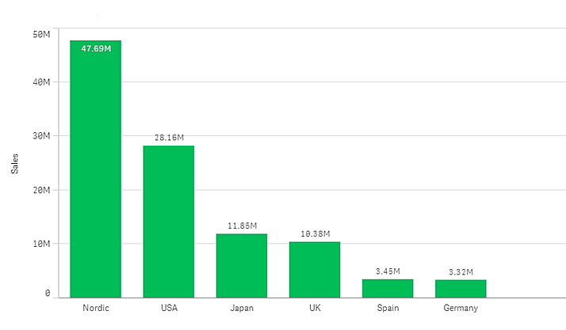
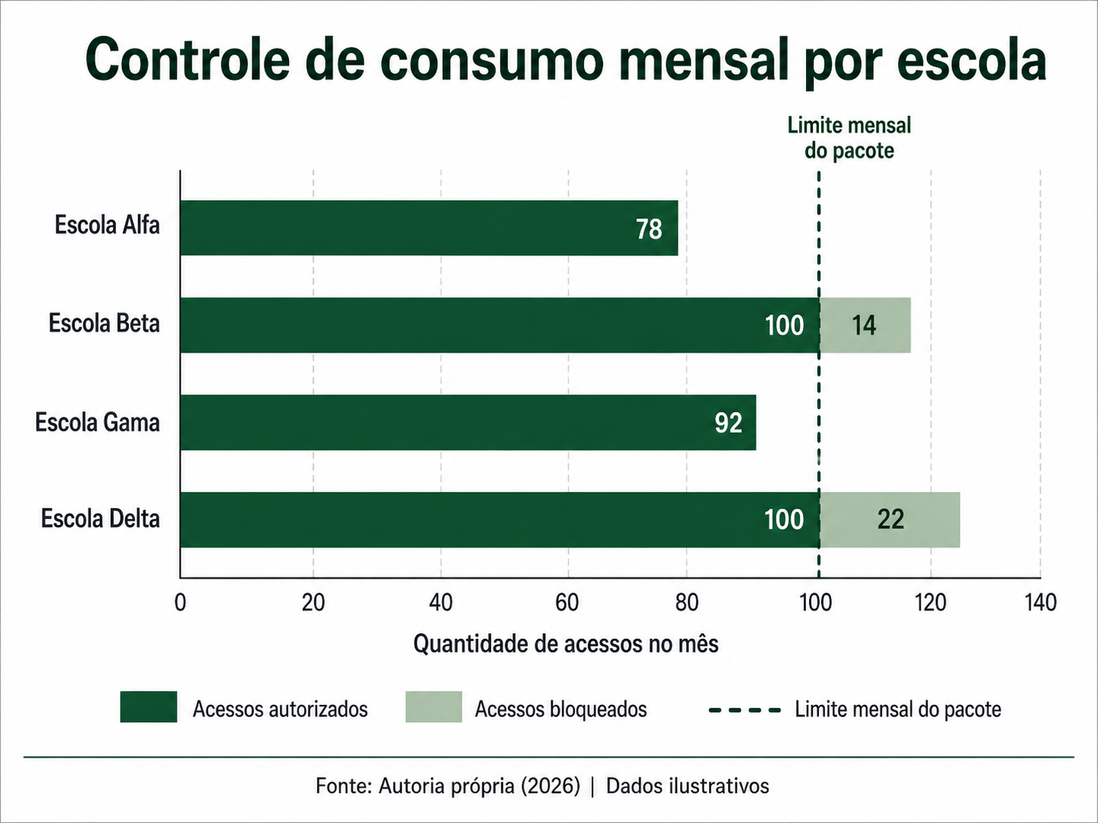

GESTÃO DE ASSINATURAS DE JOGOS EDUCACIONAIS
Orientadores: Renata Muniz, Eduardo Savino,Ronaldo Araujo, Aimar Martins,
Lucy Mari, Daniel Tressoldi
O PROBLEMA
RESULTADOS
Escolas que utilizam jogos educacionais precisam controlar quais games estão disponíveis, quais pacotes foram contratados, quantos acessos ainda podem ser realizados no mês e quais IPs estão autorizados a acessar o sistema.
Sem uma ferramenta de gestão, esse controle pode se tornar manual, confuso e sujeito a erros, dificultando a organização das assinaturas e o acompanhamento do consumo mensal
Com o sistema, espera-se melhorar o controle das assinaturas de jogos educacionais, tornando o processo mais organizado, seguro e rastreável.
A aplicação permite que administradores acompanhem o consumo mensal das escolas, consultem relatórios e identifiquem acessos permitidos ou bloqueados.
INTRODUÇÃO
GRAFICO
A PROPOSTA
O projeto propõe o desenvolvimento de um aplicativo desktop para gerenciar assinaturas de jogos educacionais por escolas.
A solução permite cadastrar games, pacotes e escolas, validar o acesso por IP autorizado, verificar se o pacote está ativo, registrar acessos realizados e bloquear o uso quando o limite mensal for atingido.
O sistema também gera relatórios para acompanhar o consumo de cada escola e o uso dos pacotes contratados.
Fonte: Autoria Própria (2026)
Além disso, o projeto integra conceitos de lógica de programação, banco de dados, redes de computadores, matemática discreta e arquitetura de software.
TECNOLOGIAS UTILIZADAS
REFERÊNCIAS
As tecnologias utilizadas permitem criar uma aplicação desktop funcional, com interface em C#, armazenamento em SQLite e controle de versão pelo Git/GitHub, garantindo organização e facilidade no desenvolvimento do projeto.
C#
.NET
SQLite
Git/GitHub
FECAP. Projeto Interdisciplinar — Aplicativo Desktop para Gestão de Assinaturas de Jogos Educacionais. Análise e Desenvolvimento de Sistemas, 1º semestre, 2026.
Documentação oficial Microsoft. C# e .NET.
Documentação SQLite. Banco de Dados Relacional.
Figma/Canva
Draw.io
IV SEMANA FECAP DE TECNOLOGIA - 2026
Fundação Escola de Comércio Álvares Penteado - FECAP

